Slide 1
Модуль 2 Семинар 3
Конструкторы класса
Статические конструкторы.
Использование конструктора через this.
Создание библиотеки классов в VS.

Slide 2
Конструкторы класса
Кроме обычных методов, в классах используются также и специальные методы, которые называются конструкторами. Конструкторы вызываются при создании нового объекта данного класса. Конструкторы выполняют инициализацию объекта.
Конструктор по умолчанию
Если в классе не определено ни одного конструктора, то для этого класса автоматически создается конструктор по умолчанию. Такой конструктор не имеет параметров и не имеет тела.
Как, например, в данном классе:
class MyClass
{
string a=“Класс MyClass”;
public void Print_class()
{// конструктор по умолчанию
Console.WriteLine(a);
}
}
static void Main(string[] args)
{
MyClass item1 = new MyClass();
// использование конструктора по умолчанию
}
*Оператор new выделяет память для объекта MyClass.

Slide 3
Конструкторы класса
Создание конструкторов
На предыдущем слайде для инициализации объекта использовался конструктор по умолчанию. Можно определять свои конструкторы.
class Person
{
public string name;
public int age;
public Person() { name = "Неизвестно"; age = 18; } // 1 конструктор
public Person(string n) { name = n; age = 18; } // 2 конструктор
public Person(string n, int a) { name = n; age = a; } // 3 конструктор
public void GetInfo()
{
Console.WriteLine($"Имя: {name} Возраст: {age}");
Т.е. в классе определено три конструктора, каждый из которых принимает различное количество параметров и устанавливает значения полей класса.

Slide 4
Конструкторы класса
Пример использования нескольких конструкторов:
(из класса Person на предыдущем слайде)
static void Main(string[] args)
{
Person tom = new Person(); // вызов 1-ого конструктора без параметров
Person bob = new Person("Bob"); //вызов 2-ого конструктора с одним параметром
Person sam = new Person("Sam", 25); // вызов 3-его конструктора с двумя параметрами
tom.GetInfo(); // Имя: Неизвестно Возраст: 18
bob.GetInfo(); // Имя: Bob Возраст: 18
sam.GetInfo(); // Имя: Sam Возраст: 25
}

Slide 5
Использование конструктора через this.
class Person
{
public string name;
public int age;
public Person() : this("Неизвестно")
{
}
public Person(string name) : this(name, 18)
{
}
public Person(string name, int age)
{
this.name = name;
this.age = age;
}
public void GetInfo()
{
Console.WriteLine($"Имя: {name} Возраст: {age}");
}
}
Ключевое слово this представляет ссылку на текущий экземпляр класса.
Рассмотрим применение данного слова на примере: Все три конструктора в классе Person (на слайде ранее) выполняют однотипные действия - устанавливают значения полей name и age – повторяющиеся действия. Однотипные действий можно избежать, обращаясь из одного конструктора к другому через ключевое слово this, передавая нужные значения для параметров.
В данном случае первый конструктор вызывает второй, а второй конструктор вызывает третий. По количеству и типу параметров компилятор узнает, какой именно конструктор вызывается.

Slide 6
Статические конструкторы.
Кроме обычных конструкторов у класса также могут быть статические конструкторы. Статические конструкторы имеют следующие отличительные черты:
Статические конструкторы не должны иметь модификатор доступа и не принимают параметров
Как и в статических методах, в статических конструкторах нельзя использовать ключевое слово this для ссылки на текущий объект класса и можно обращаться только к статическим членам класса
Статические конструкторы нельзя вызвать в программе вручную. Они выполняются автоматически перед самым первым созданием объекта данного класса или перед первым обращением к его статическим членам (если таковые имеются)
Статические конструкторы обычно используются для инициализации статических данных, либо же выполняют действия, которые требуется выполнить только один раз.
class User
{
static User()
{
Console.WriteLine("Создан первый пользователь");
}
}
static void Main(string[] args)
{
User user1 = new User(); // здесь сработает статический конструктор
User user2 = new User();
}

Slide 7
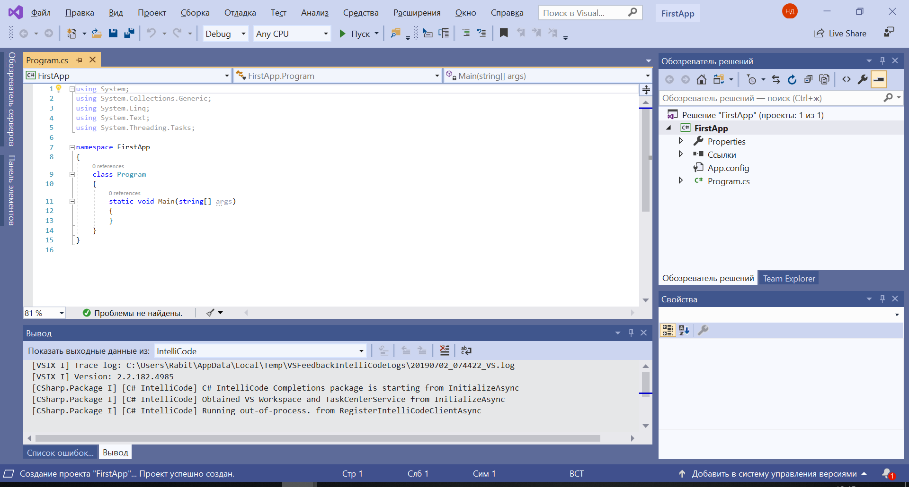
Создание библиотеки классов в VS.
1. Создадим консольное приложение в решении FirstApp

Slide 8
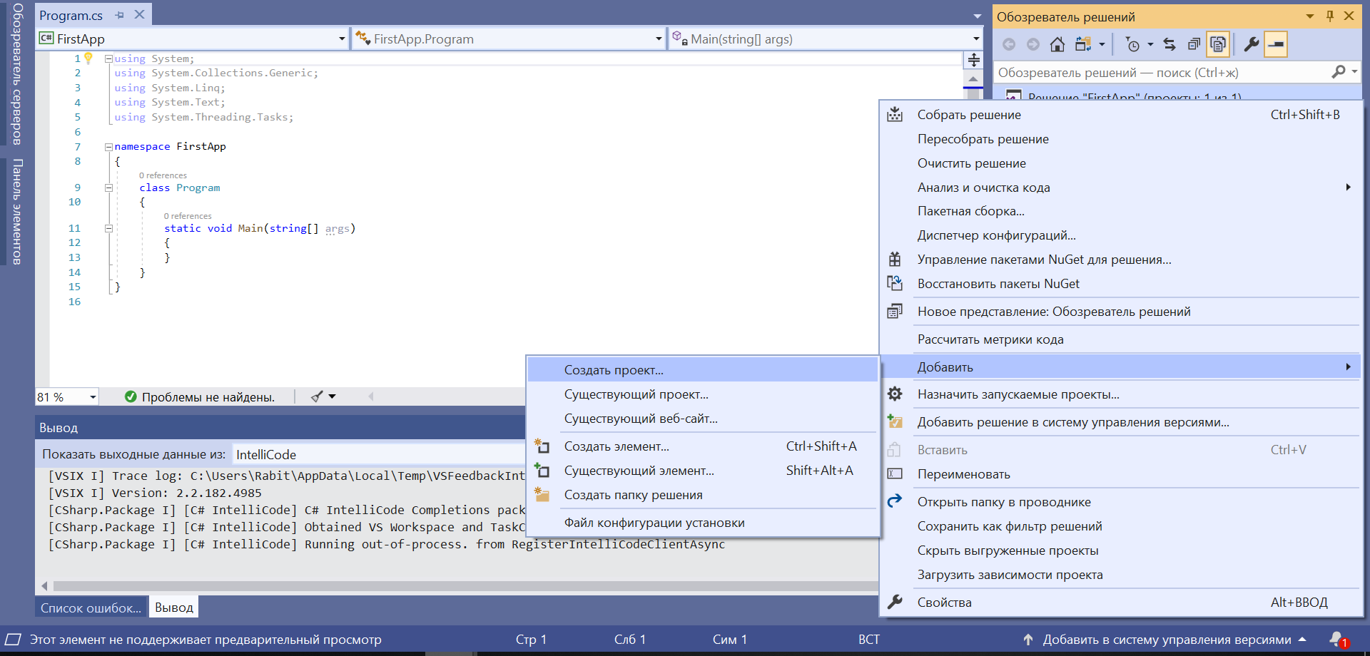
Создание библиотеки классов в VS.
2. Добавляем в решение новый проект.

Slide 9
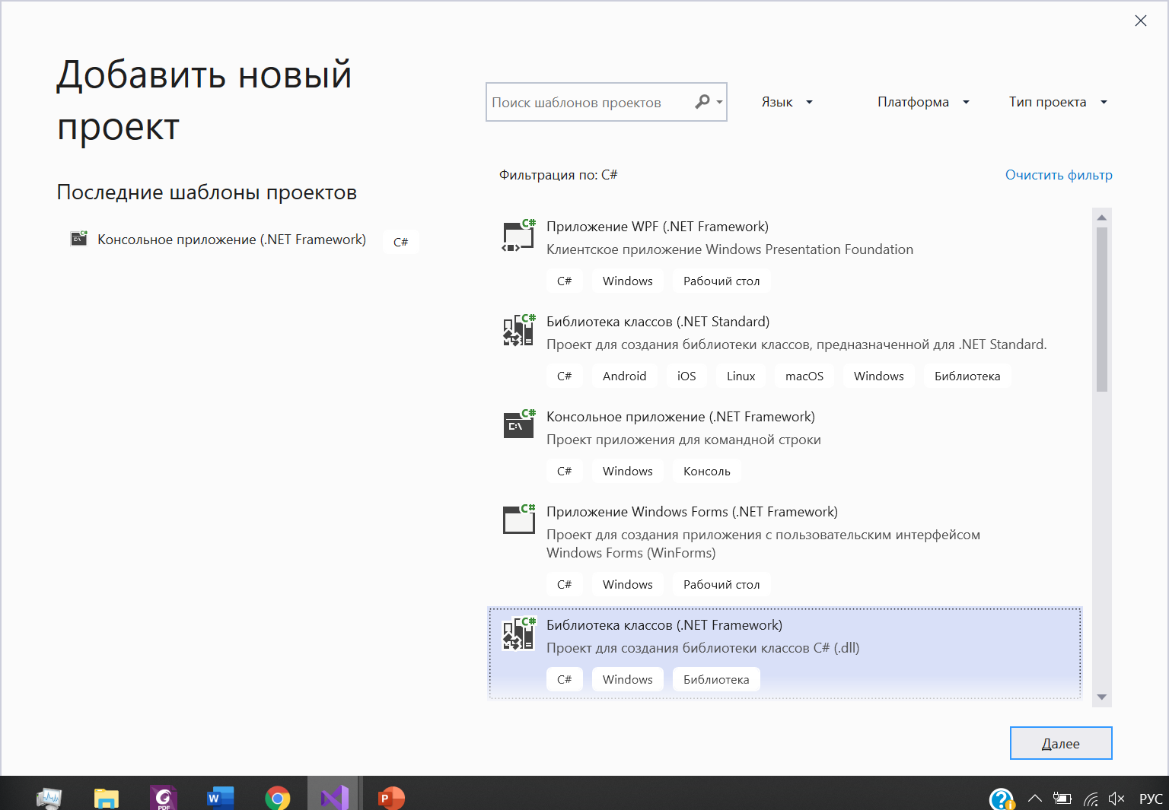
Создание библиотеки классов в VS.
3. Выбираем «Библиотека классов (.Net Framework)»

Slide 10
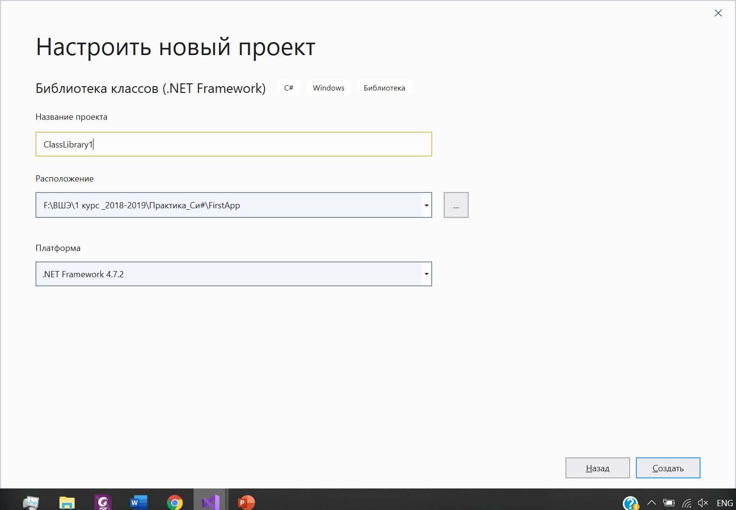
Создание библиотеки классов в VS.
4. Задаем имя библиотеки и создаем ее

Slide 11
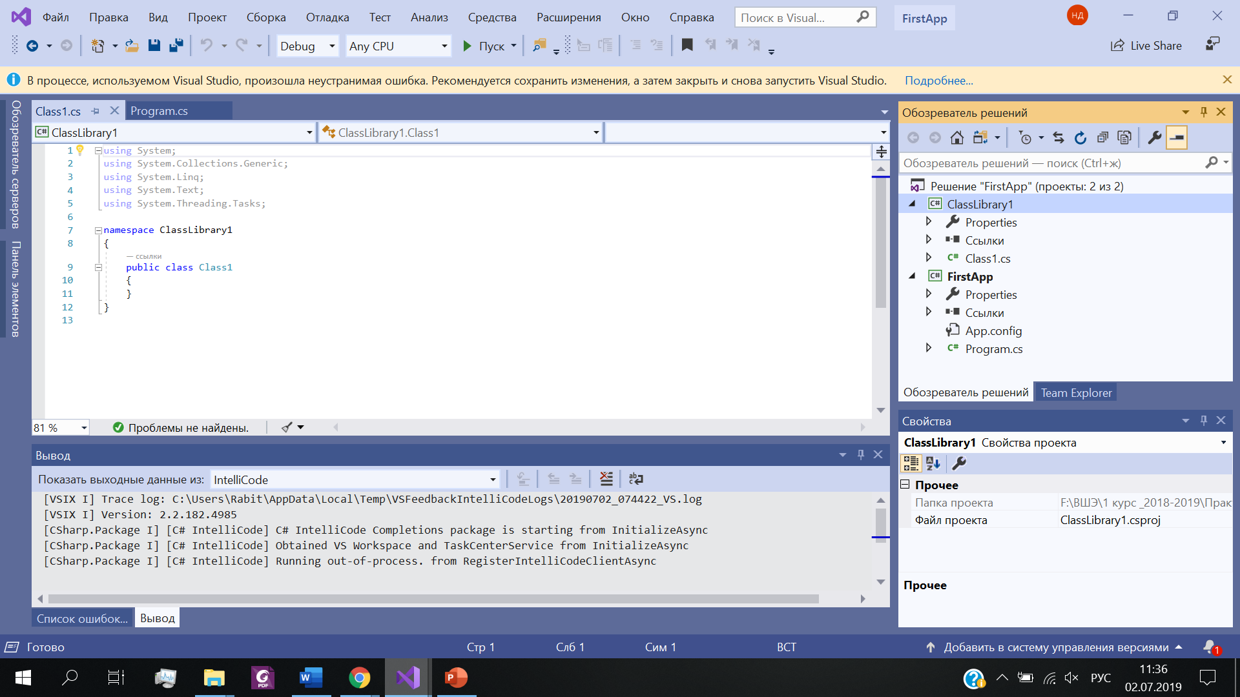
Создание библиотеки классов в VS.
5. Готово!

